Slide 1
Programul utilizatorului – program sursă
Programul în cod maşină – program obiect.
Execuţia:
I. Compilare
Program sursă – compilator – program obiect
II. Execuţia propriu-zisă
Date iniţiale ale programului - program obiect – rezultate.

Slide 2
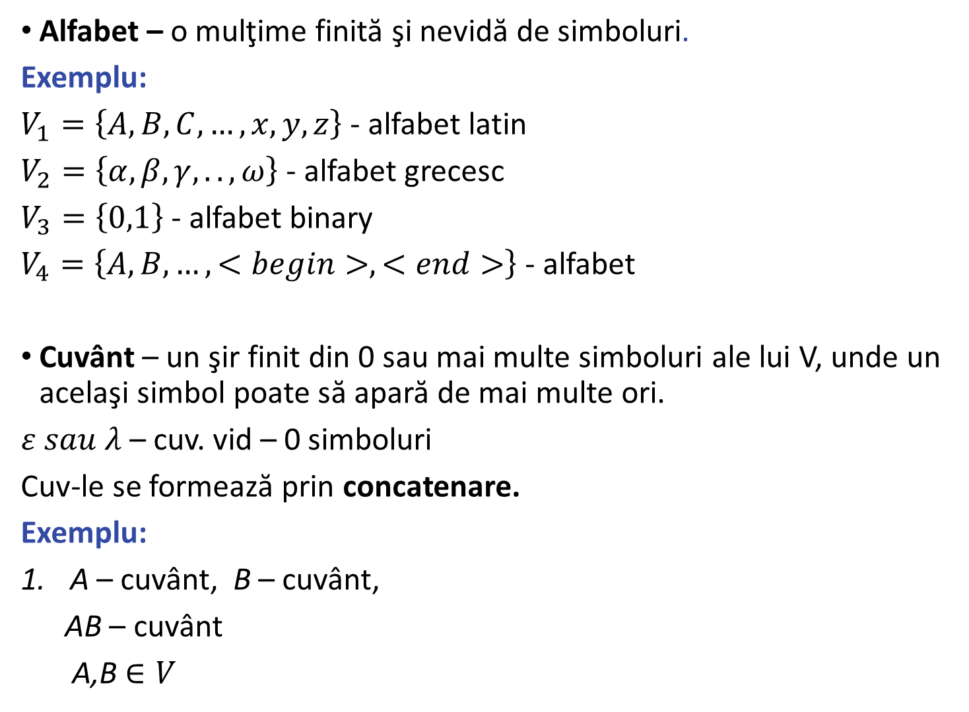
Alfabet – o mulţime finită şi nevidă de simboluri.
Exemplu:
$V_{1}=\left\{A,B,C,…,x,y,z\right\}$ - alfabet latin
$V_{2}=\left\{α,β,γ,..,ω\right\}$ - alfabet grecesc
$V_{3}=\left\{0,1\right\}$ - alfabet binary
$V_{4}=\left\{A,B, …, <begin>, <end>\right\}$ - alfabet
Cuvânt – un şir finit din 0 sau mai multe simboluri ale lui V, unde un acelaşi simbol poate să apară de mai multe ori.
$ε sau λ$ – cuv. vid – 0 simboluri
Cuv-le se formează prin concatenare.
Exemplu:
A – cuvânt, B – cuvânt,
AB – cuvânt
A,B $∈V$

Slide 3
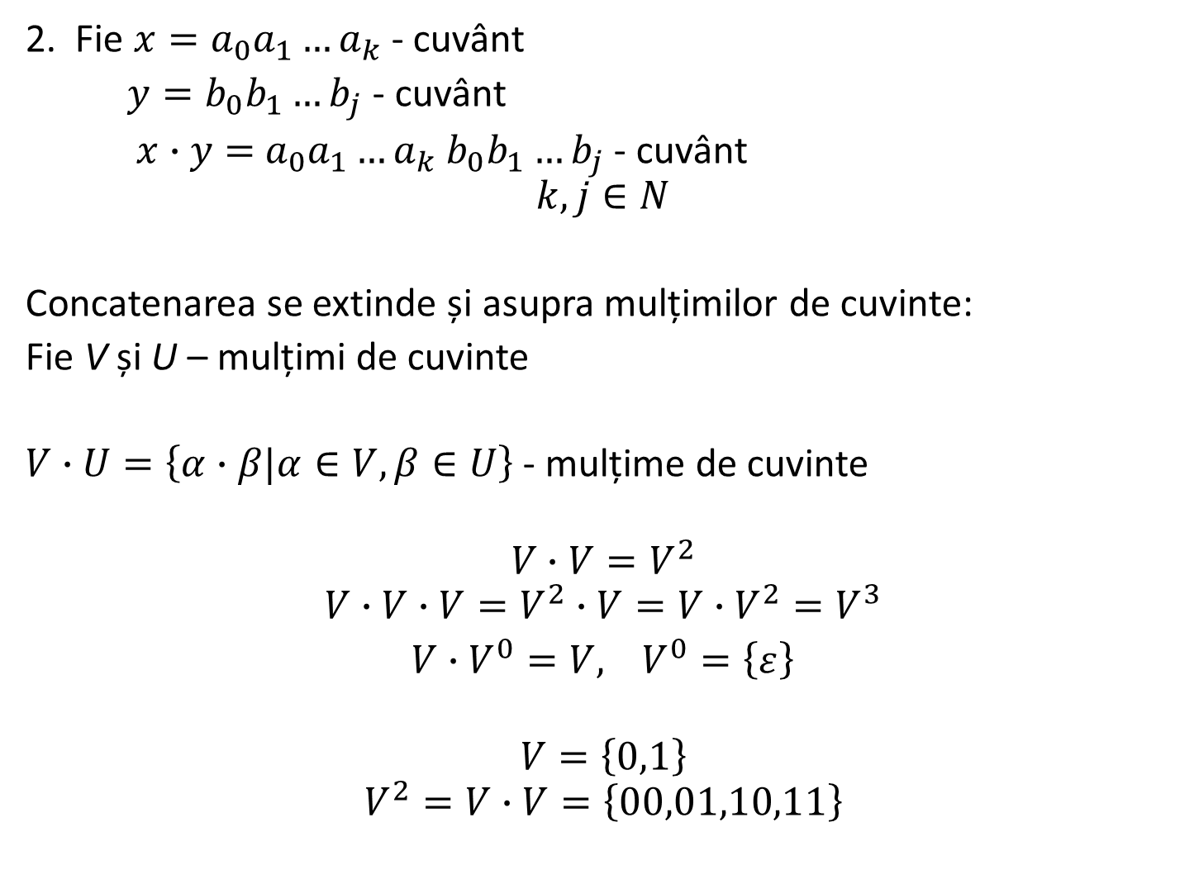
2. Fie $x=a_{0}a_{1}…a_{k}$ - cuvânt
$y=b_{0}b_{1}…b_{j}$ - cuvânt
$x∙y=$ $a_{0}a_{1}…a_{k}$ $b_{0}b_{1}…b_{j}$ - cuvânt
$$k,j∈N$$
Concatenarea se extinde și asupra mulțimilor de cuvinte:
Fie V și U – mulțimi de cuvinte
$V∙U=\left\{α∙β|α∈V, β∈U\right\}$ - mulțime de cuvinte
$$V∙V=V^{2}$$
$$V∙V∙V=V^{2}∙V=V∙V^{2}=V^{3}$$
$V∙V^{0}=V,$ $V^{0}=\left\{ε\right\}$
$$V=\left\{0,1\right\}$$
$$V^{2}=V∙V=\left\{00,01,10,11\right\}$$

Slide 4
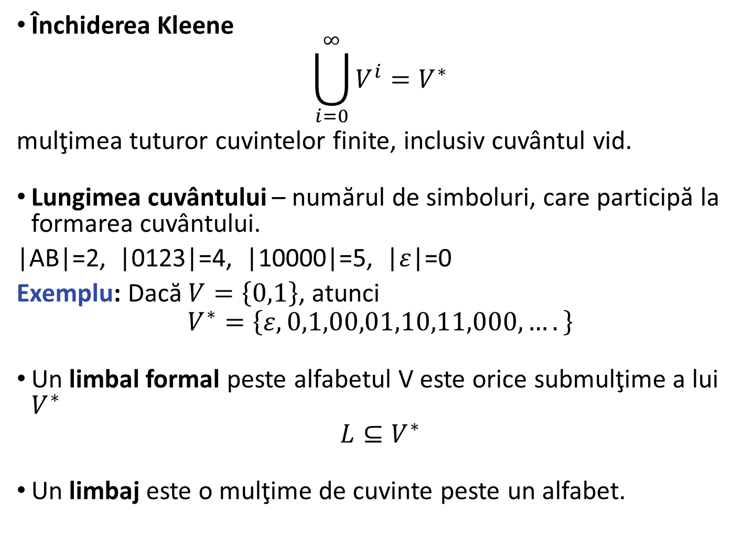
Închiderea Kleene
$$\bigcup_{i=0}^{∞}{V^{i}}=V^{∗}$$
mulţimea tuturor cuvintelor finite, inclusiv cuvântul vid.
Lungimea cuvântului – numărul de simboluri, care participă la formarea cuvântului.
|AB|=2, |0123|=4, |10000|=5, |$ε$|=0
Exemplu: Dacă $V=\left\{0,1\right\}$, atunci
$$V^{∗}=\left\{ε,0,1,00,01,10,11,000,….\right\}$$
Un limbal formal peste alfabetul V este orice submulţime a lui $V^{∗}$
$$L⊆V^{∗}$$
Un limbaj este o mulţime de cuvinte peste un alfabet.

Slide 5
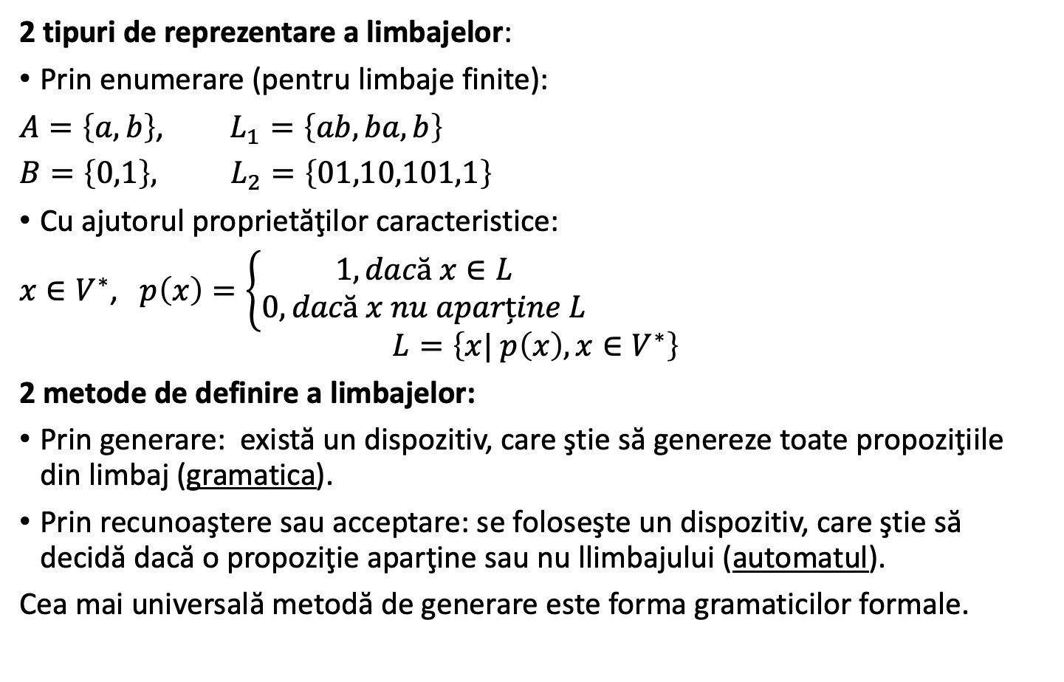
Metode de descriere a limbajelor. Gramatici şi limbaje formale
2 tipuri de reprezentare a limbajelor:
Prin enumerare (pentru limbaje finite):
$A=\left\{a,b\right\}$, $L_{1}=\left\{ab,ba,b\right\}$
$B=\left\{0,1\right\},$ $L_{2}=\left\{01,10,101,1\right\}$
Cu ajutorul proprietăţilor caracteristice:
$x∈V^{∗}$, $p\left(x\right)=\left\{\begin{aligned}1, dacă x∈L \\ 0, dacă x nu aparține L\end{aligned}\right.$
$$L=\left\{x| p\left(x\right), x∈V^{∗}\right\}$$
2 metode de definire a limbajelor:
Prin generare: există un dispozitiv, care ştie să genereze toate propoziţiile din limbaj (gramatica).
Prin recunoaştere sau acceptare: se foloseşte un dispozitiv, care ştie să decidă dacă o propoziţie aparţine sau nu llimbajului (automatul).
Cea mai universală metodă de generare este forma gramaticilor formale.

Slide 6
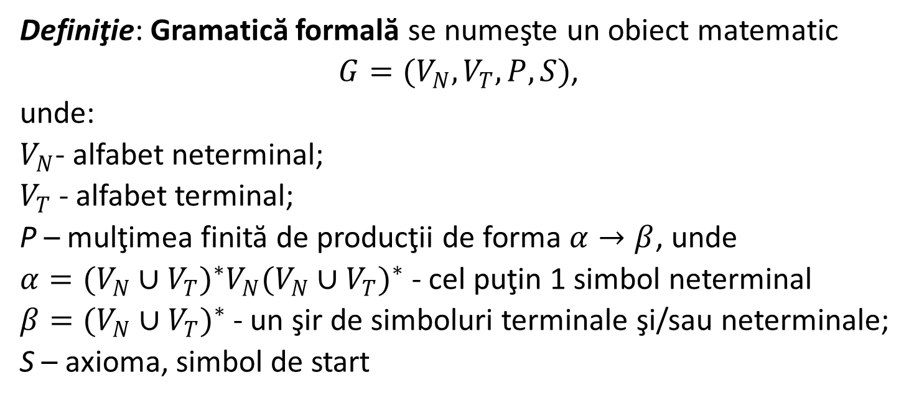
Definiţie: Gramatică formală se numeşte un obiect matematic
$G=(V_{N}, V_{T}, P, S)$,
unde:
$V_{N}$- alfabet neterminal;
$V_{T}$ - alfabet terminal;
P – mulţimea finită de producţii de forma $α→β$, unde
$α={(V_{N}∪V_{T})}^{∗}V_{N}{(V_{N}∪V_{T})}^{∗}$ - cel puţin 1 simbol neterminal
$β={(V_{N}∪V_{T})}^{∗}$ - un şir de simboluri terminale şi/sau neterminale;
S – axioma, simbol de start

Slide 7
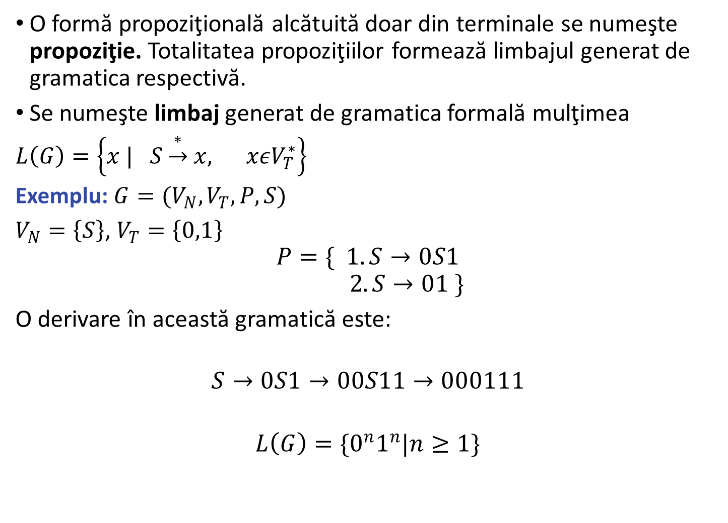
O formă propoziţională alcătuită doar din terminale se numeşte propoziţie. Totalitatea propoziţiilor formează limbajul generat de gramatica respectivă.
Se numeşte limbaj generat de gramatica formală mulţimea
$L\left(G\right)=\left\{x | S\underset{→}{∗}x, xεV_{T}^{∗}\right\}$
Exemplu: $G=(V_{N}, V_{T}, P, S)$
$V_{N}=\left\{S\right\}$, $V_{T}=\left\{0,1\right\}$
$$P=\{ 1. S→0S1$$
$$2.S→01 \}$$
O derivare în această gramatică este:
$$S→0S1→00S11→000111$$
$$L\left(G\right)=\{0^{n}1^{n}|n≥1\}$$

